Slide 1


Seguridad informática
Presentación del curso

Slide 2
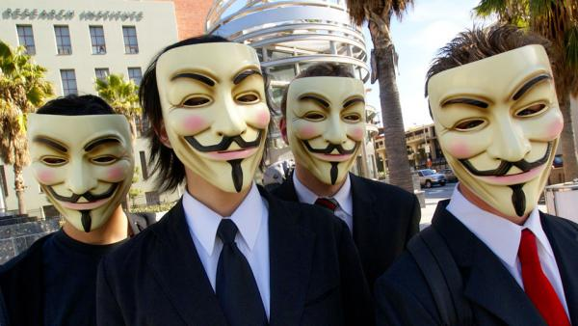
El equipo
Profesor:
Fernando Arango Isaza
farango@unal.edu.co
Monitores:
Danny Álvarez
daalvareze@unal.edu.co
Luis Miguel Jiménez
lumjimenezre@unal.edu.co
Steven Velásquez
svelasquezc@unal.edu.co

Slide 3

Presentación del curso
Página del curso
http://unvirtual.medellin.unal.edu.co/course/view.php?id=905
http://xue.medellin.unal.edu.co/seguridad/

Slide 4
Descripción
Este curso implica el estudio de las vulnerabilidades de las aplicaciones web, cómo detectarlas y prevenirlas.
El énfasis es el reconocimiento y conocimiento de los ataques más básicos que un usuario malicioso puede realizar para entrar en un sistema de software, así como la mejora de las habilidades para codificar aplicaciones web más seguras.
Este curso está dirigido a estudiantes de pregrado con conocimientos básicos sobre el desarrollo web y bases de datos, interesados en las técnicas de hacking y herramientas para la seguridad informática.

Slide 5
Metodología
Se trata de un ciclo de lecturas y prácticas en el que los temas son presentados por el profesor o uno de sus monitores.
Los conceptos de hacking se explicarán en una sesión, y luego serán repasados mediante lecturas y una clase práctica.
Este curso asume experiencia básica o formación previa con HTML, SQL, PHP y Javascript.
Poseer un computador personal con posibilidad de instalar una máquina virtual de Linux.

Slide 6
Objetivos
Introducir al alumno en hacking ético.
Introducir al alumno a lo más básico (y ampliamente utilizado) en técnicas de piratería que amenazan a aplicaciones de software.
Introducir al alumno en el uso de herramientas para el aprendizaje, la práctica de ataques comunes y los conocimientos necesarios para mejorar las habilidades para desarrollar aplicaciones más seguras.
Practicar ataques a vulnerabilidades en un ambiente controlado usando la aplicación Damn Vulnerable Web App (DVWA) (RandomStorm, 2016).
Orientar a los estudiantes en las formas más comunes de detección de agujeros de seguridad relacionados con las técnicas estudiadas de hacking.
Orientar a los estudiantes en las mejores prácticas y herramientas que se utilizan para prevenir amenazas de seguridad.

Slide 7
Temas
Introduction to Ethical Hacking
Colombian laws for informatics crimes
History of Hacking and TED Videos (lets hire the hackers)
Content Management Systems attacks and how to prevent them.
File harvesting using Google Dorks.

Slide 8
Temas
HML manipulation (URL and hidden inputs).
Password hacking and brute force
Introduction to Damn Vulnerable Web App and virtual machines(RandomStorm, 2016)
SQL injection
Decrypting passwords
Automatic SQL-Injection using SQLMAP

Slide 9
Temas
Cross Site Scripting (XSS)
Cross site request forgery(CSRF)
Denial of service attacks
Buffer overload attacks
PHP backdoors

Slide 10

Evaluación
Tareas → (35%)
Primer examen → (20%)
Prácticas → (20%)
Examen final → (20%)
Asistencia → (5%)

Slide 11
Referencias
RandomStorm. (22 de 02 de 2016). Damn Vulnerable Web Application. Obtenido de DVWA: http://www.dvwa.co.uk/

